Slide 1
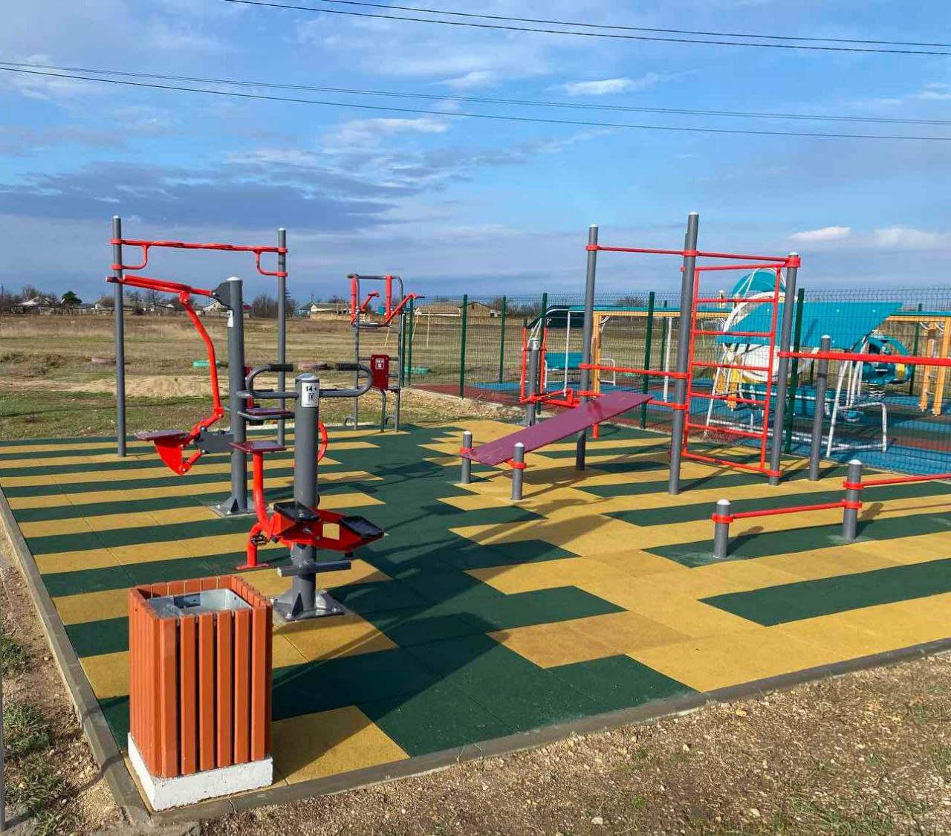
Участие в конкурсном отборе проектов Инициативного бюджетирования: практические аспекты

Slide 2
Инициативное бюджетирование
форма участия жителей муниципальных образований Республики Крым в решении вопросов местного значения посредством выдвижения, участия в отборе, реализации и контроле за реализацией инициативных проектов
Публичный открытый процесс
Участие жителей
1. Выдвижение
2. Обсуждение
3. Выбор
4. Контроль за реализацией

Slide 3
Параметры проектов ИБ
Предельный размер Субсидии из бюджета Республики Крым на поддержку одного проекта до 1 млн. рублей

Slide 4
Цикл подготовки проектов ИБ
1
Объявление о конкурсе проектов ИБ – извещение
2
3
4
Проведение заключительного собрания
5
Решение местной администрации о поддержке проекта
6
Подготовка заявки для участия в конкурсном отборе проектов
7
Размещение о подача заявки
8
Организация опроса населения
Проведение предварительного собрания
Конкурсный отбор

Slide 5
Типовые формы документов:

Slide 7
График подачи заявок муниципальными образованиями в рамках конкурсного отбора проектов инициативного бюджетирования в 2022 году

Slide 8
График подачи заявок муниципальными образованиями в рамках конкурсного отбора проектов инициативного бюджетирования в 2022 году
16.03-22.03
Симферопольский район
Ленинский район
22.03-25.03
Советский район
Красноперекопский район
25.03-30.03
30.03-04.04
04.04-07.04
07.04-12.04
12.04-15.04
Красногвардейский район
Черноморский район
Джанкойский район
Бахчисарайский район
Белогорский район
Кировский район
Нижнегорский район
Первомайский район
Сакский район
Раздольненский район

Slide 9
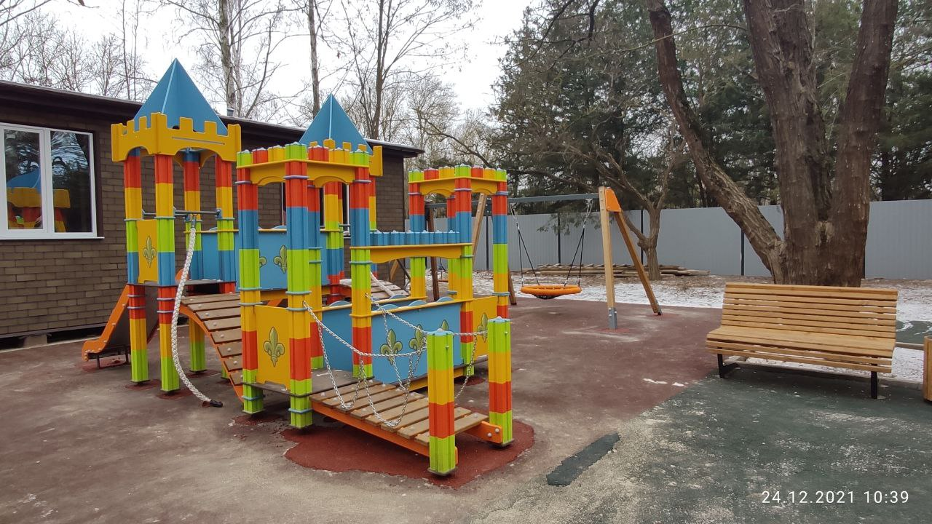
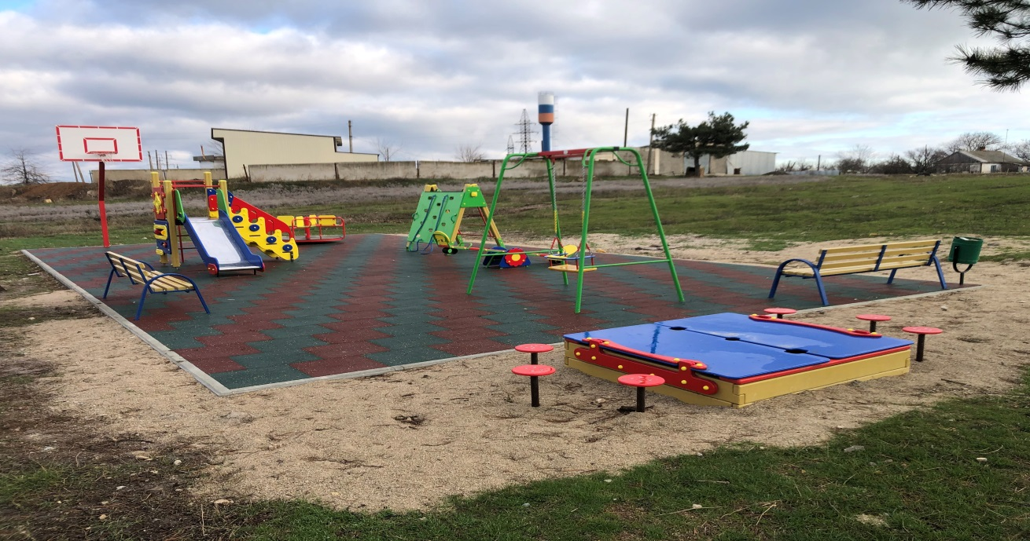
Предлагаемые виды работ в рамках типологии проектов
В сфере благоустройства:
(выполнение работ на дворовых территориях
многоквартирных домов, муниципальных общественных
территориях, кладбищах)
ремонт проездов
ремонт тротуаров и пешеходных дорожек;
оборудование автомобильных парковок;
установка систем видеонаблюдения;
озеленение территорий;
установка пандусов и иные виды работ, обеспечивающие доступность зданий, сооружений, дворовых и общественных территорий для инвалидов и других маломобильных групп населения;
оборудование детских площадок, площадок для отдыха и досуга;
установка малых архитектурных форм;
установка ограждений

Slide 10
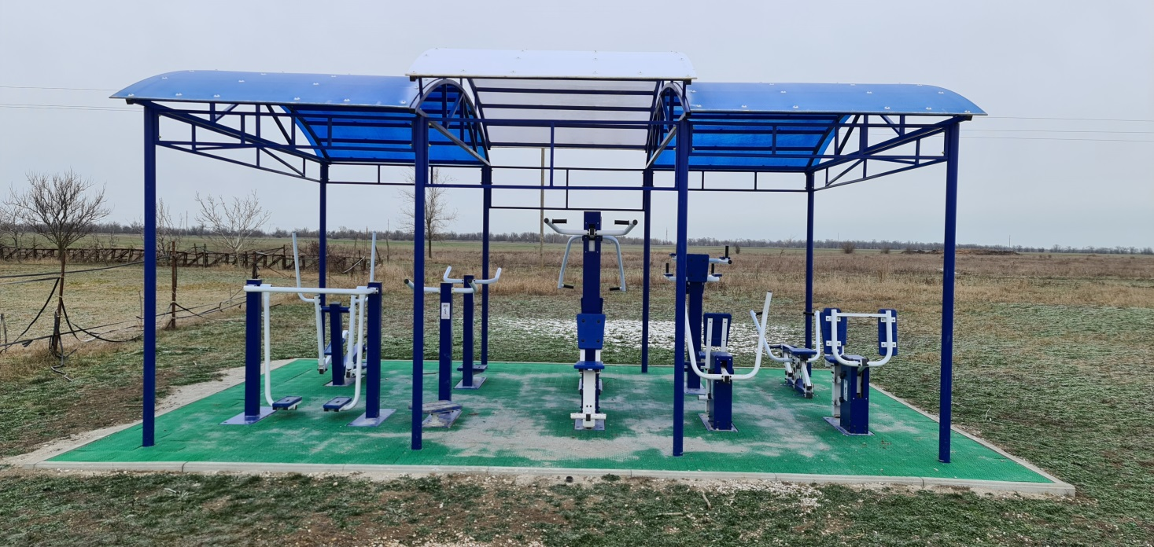
Предлагаемые виды работ в рамках типологии проектов
В сфере физической культуры и массового спорта:
приобретение, доставка и монтаж стационарного спортивного оборудования для плоскостных спортивных сооружений и спортивных площадок;
приобретение спортивного оборудования и инвентаря для учреждений отрасли физической культуры и спорта Республики Крым

Slide 11
Рекомендуемая структура наименований проектов инициативного бюджетирования:
Работы по текущему/капитальному ремонту (благоустройству) дворовой территории/площади, набережной/сквера/бульвара/парка/аллеи/городского сада «наименование» (в случае наличия), расположенного(ой) по адресу: Республика Крым, наименование района, населенного пункта, улицы
Примеры названий на каждый вид работ:
ремонт проездов
Работы по текущему/капитальному ремонту внутриквартальных проездов дворовой территории, расположенной по адресу: Республика Крым…
обеспечение освещения территорий
Работы по текущему/капитальному ремонту наружного освещения дворовой территории, расположенной по адресу: Республика Крым…
Работы по текущему ремонту (благоустройству) наружного освещения «аллеи Героев», расположенной по адресу: Республика Крым….
ремонт тротуаров и пешеходных дорожек
Работы по текущему/капитальному ремонту тротуаров на дворовой территории, расположенной по адресу: Республика Крым….
Работы по текущему/капитальному ремонту пешеходных дорожек в парке, расположенном по адресу: ….

Slide 12
Рекомендуемая структура наименований проектов инициативного бюджетирования:
Примеры названий на каждый вид работ:
оборудование автомобильных парковок
Работы по текущему/капитальному ремонту территории автомобильной парковки на придомовой территории многоквартирного дома, расположенного по адресу: Республика Крым…
установка систем видеонаблюдения (закупка, доставка, установка)
Работы по монтажу систем видеонаблюдения на территории парка «Победы», расположенного по адресу: Республика Крым…
озеленение территорий
Работы по благоустройству территории, в части озеленения паркового комплекса «Заря», расположенного по адресу: ____
установка пандусов и иные виды работ, обеспечивающие доступность зданий, сооружений, дворовых и общественных территорий для инвалидов и других маломобильных групп населения
Работы по обеспечению доступной среды для маломобильных групп населения в детском парке «Алёнушка», расположенном по адресу: _____

Slide 13
Рекомендуемая структура наименований проектов инициативного бюджетирования:
Примеры названий на каждый вид работ:
оборудование детских площадок, площадок для отдыха и досуга,
площадок для выгула домашних животных
Работы по благоустройству территории детской игровой площадки, расположенной по адресу: __________
установка малых архитектурных форм (зависит от типа оборудования)
Туалетный модуль: Работы по обустройству и установке туалета нестационарного типа в рамках благоустройства на территории бульвара им. Франко в городе Симферополе Республики Крым.
установка ограждений
Работы по текущему/капитальному ремонту ограждения городского кладбища по ул. Мира в городе Белогорск Белогорского района Республики Крым
Работы по благоустройству территории в части установки ограждения городского кладбища по ул. Мира в городе Белогорск Белогорского района Республики Крым
Если лавочка+столик+ урна – это уже обустройство площадки для отдыха и досуга.
Какой-то декоративный элемент, например инсталляция «я люблю тебя Бахчисарай»: Работы по благоустройству такого-то объекта, расположенного там-то в части установки малой архитектурной формы «Я люблю тебя Бахчисарай».
Фонтан: Работы по устройству фонтана в рамках благоустройства на территории городского сада им. Тараса Шевченко в городе Бахчисарай Республики Крым.
Если у нас 2 и более видов работ в проекте, то ограничиваемся базовой формулировкой:
Работы по текущему/капитальному ремонту (благоустройству в части…) дворовой территории, расположенной по адресу: Республика Крым…

Slide 14
Рекомендуемая структура наименований проектов инициативного бюджетирования:
Приобретение спортивного оборудования и инвентаря для учреждений отрасли физической культуры и спорта Республики Крым
Приобретение спортивного оборудования и инвентаря для учреждения (название) отрасли физической культуры и спорта, расположенного по адресу: Республика Крым…
Приобретение, доставка и монтаж стационарного спортивного оборудования для плоскостных спортивных сооружений и спортивных площадок
Приобретение, доставка и монтаж стационарного спортивного оборудования для спортивной площадки, расположенной по адресу:…….
Примеры названий на каждый вид работ:

Slide 15
Информационная кампания должна сопровождать весь проект, а не только начальный и финальный этапы
О чем информировать население?
О программе ИБ, требованиях к проектам, условиях конкурсного отбора
Об этапах подготовки проекта
О проведении предварительного и заключительного собрания
О ходе работ по реализации проекта
Об открытии объектов

Slide 16
Рекомендуем назначить сотрудника, ответственного за информационное сопровождение проектов инициативного бюджетирования.
На всех этапах подготовки проектов использовать эмблему ИБ

Slide 17
Чек-лист проверки конкурсной документации при подаче заявки
Номер раздела | Документы к заявке | Примечания
1 | Наименование проекта инициативного бюджетирования | в обязательном порядке должно совпадать с перечнем наименований проектов ИБ
2 | Место реализации проекта | указание точки на карте обязательно
3.2 | Фото до реализации проекта | не менее 2 фото
3.3 | Мероприятия по реализации проекта | 1) суммы, указанные в таблице п. 3.3 «Мероприятия по реализации проекта» должны соответствовать суммам, указанным в документах, подтверждающим стоимость проекта инициативного бюджетирования; 2) итоговая сумма, указанная в таблице п. 3.3 «Мероприятия по реализации проекта» должна соответствовать итоговой сумме п. 4.1 «Планируемые источники финансирования мероприятий проекта»
3.5 | Наличие технической документации (документы, подтверждающие стоимость проекта инициативного бюджетирования) | 1) локальные сметы (сводный сметный расчет) на работы (услуги) в рамках проекта; 2) расчеты; 3) коммерческое предложение

Slide 18
Чек-лист проверки конкурсной документации при подаче заявки
4.1 | Планируемые источники финансирования мероприятий проекта | процентное соотношение источников финансирования мероприятий проекта должно соответствовать п.15 постановления от 16.10.2020 № 658 «О некоторых вопросах реализации инициативного бюджетирования на территории Республики Крым»
 | Расшифровка денежного вклада спонсоров (расшифровывается сумма строки 4 таблицы 2 подпункта 4.1, пункта 4 настоящей заявки, прилагаются гарантийные письма), Выписка из решения о бюджете или сводной бюджетной росписи | 1) суммы источников финансирования мероприятий проекта, указанные в подтверждающих документах, должны соответствовать суммам источников финансирования мероприятий проекта в общей таблице п. 4.1; 2) правильность составления и наличие прикрепленных скан копий гарантийных писем МО, жителей и спонсоров. Гарантийное письмо жителей – список граждан, изъявивших принять участие в софинансировании проектов в денежной форме (содержащий фамилии и инициалы граждан, суммы взноса и личные подписи); 3) наименования спонсоров, указанные в подтверждающих документах, должны соответствовать наименованиям спонсоров в соответствующей таблице заявки, а также итоговая сумма денежного вклада спонсоров должна соответствовать сумме соответствующей строки общей таблицы п. 4.1

Slide 19
Чек-лист проверки конкурсной документации при подаче заявки
4.3.1 | Число лиц, принявших участие в определении и решении проблемы, заявленной в проекте, в процессе ее предварительного рассмотрения | число лиц, принявших участие в определении и решении проблемы, заявленной в проекте, в процессе ее предварительного рассмотрения должно совпадать с числом лиц, указанным в протоколе предварительного собрания
 | Протокол предварительного собрания (схода) жителей | 1) избрание инициативного проекта с его полным и правильным наименованием; 2) инициативная группа не менее 10 человек (из них один должен быть избран председателем инициативной группы); 3) протокол должен быть подписан председателем собрания и секретарем; 4) приложением должен идти список Явочный лист участников совпадающий с количеством участников собрания, указанным в протоколе.
4.3.1 | Опросные листы жителей населенного пункта | количество опросных листов, приложенных в электронном виде, должно соответствовать количеству листов, представленных на бумаге

Slide 20
Чек-лист проверки конкурсной документации при подаче заявки
4.3.2 | Число лиц, принявших участие в определении параметров проекта на заключительном собрании (сходе) жителей населенного пункта | число лиц, принявших участие в определении параметров проекта на заключительном собрании (сходе) жителей населенного пункта должно совпадать с числом лиц, указанным в протоколе предварительного собрания
 | Протокол заключительного собрания (схода) жителей | 1) проверить соответствие названия инициативного проекта; 2) проверить соответствие и указание сумм денежного вклада МО, жителей и спонсоров; 3) протокол должен быть подписан председателем собрания и секретарем; 4) приложением должен идти Явочный лист совпадающий с количеством участников собрания.
 | Подписной лист жителей | должен быть приложен подписной лист в поддержку реализации проекта инициативного бюджетирования, НО НЕ список граждан, изъявивших принять участие в софинансировании проектов в денежной форме (содержащий фамилии и инициалы граждан, суммы взноса и личные подписи)
 | Фотоматериалы предварительных (заключительных) собраний (сходов) жителей населенного пункта | не менее 2 фото с каждого собрания

Slide 21
Чек-лист проверки конкурсной документации при подаче заявки
4.3.3 | Участие жителей населенного пункта и спонсоров в реализации проекта в неденежной форме | заполнять в случае наличия документов, подтверждающих участие жителей населенного пункта и спонсоров в реализации проекта в неденежной форме. В случае отсутствия участия жителей населенного пункта и спонсоров в реализации проекта в неденежной форме указать в соответствующих графах «нет». 1) проверить наличие и соответствие гарантийного письма неденежного вклада жителей (должно быть внесено полное наименование работ/услуг/материалов в соответствии с гарантийным письмом в таблице); 2) проверить наличие и соответствие гарантийного письма неденежного вклада спонсоров (должно быть внесено полное наименование работ/услуг/материалов в соответствии с гарантийным письмом в таблице); 3) гарантийные письма неденежного вклада жителей и спонсоров в отсканированном виде (подписанные и заверенные печатью (при наличии, если нет то указать это (б/п).
 | Неоплачиваемые работы | заполнять в случае наличия документов, подтверждающих участие жителей населенного пункта и спонсоров в реализации проекта, в форме неоплачиваемых работ. проверить наличие; наименование неоплачиваемых работ жителей населенного пункта и спонсоров должно быть внесено в таблицу в соответствии с гарантийными письмами
 | Вклад материалами или оборудованием | заполнять в случае наличия документов, подтверждающих участие жителей населенного пункта и спонсоров в реализации проекта, в виде вклада материалами и оборудованием. проверить наличие; наименование, единицы измерения, количество материалов или оборудования, предоставленных жителями населенного пункта и спонсорами, должно быть внесено в таблицу в соответствии с гарантийными письмами
 | Вклад в форме техники и транспортных средств | заполнять в случае наличия документов, подтверждающих участие жителей населенного пункта и спонсоров в реализации проекта, в виде вклада в форме техники и транспортных средств. проверить наличие; наименование, единицы измерения, количество техники и транспортных средств, предоставленных жителями населенного пункта и спонсорами, должно быть внесено в таблицу в соответствии с гарантийными письмами

Slide 22
Чек-лист проверки конкурсной документации при подаче заявки
4.4.1 | Мероприятия по эксплуатации и содержанию объекта общественной инфраструктуры, предусмотренного проектом | описание мероприятий, в соответствии с которыми муниципальное образование Республики Крым и/или специализированная организация будут содержать и эксплуатировать объект общественной инфраструктуры, предусмотренный проектом, после завершения проекта, с указанием наличия (отсутствия) ресурсов для функционирования объекта общественной инфраструктуры.
4.4.2 | Расходы на эксплуатацию и содержание объекта общественной инфраструктуры, предусмотренного проектом, на первый год | 1) расходы на эксплуатацию и содержание объекта общественной инфраструктуры, предусмотренного проектом, на первый год, указанные в документах, подтверждающих наличие финансовых ресурсов и механизмов содержания и эксплуатации объекта общественной инфраструктуры, должны соответствовать данным табл. 4.4.2; 2) обязательное наличие документов, подтверждающие финансовые ресурсы и механизмы содержания и эксплуатации объекта общественной инфраструктуры.

Slide 23
Чек-лист проверки конкурсной документации при подаче заявки
4.5 | Использование средств массовой информации (далее - СМИ) и иных способов информирования жителей муниципального образования Республики Крым в определении и решении проблемы, заявленной в проекте | заполнять в случае использования средств массовой информации и иных способов информирования жителей муниципального образования в процессе отбора и подготовки проекта. В случае отсутствия использования средств массовой информации указать в соответствующих графах «нет». Приложить документы, подтверждающие фактическое использование СМИ или иных способов информирования жителей муниципального образования Республики Крым при подготовке проекта: - фотографии, подтверждающие использование информационных материалов, стендов; - скриншоты интернет страниц, сайта администрации МО, соцсетей; - местные (районные) газеты (копии статей из них); - ссылки на Интернет и ТВ ресурсы и др.
5 | Ожидаемая продолжительность реализации проекта | в днях
6 | Сведения об инициативной группе | 1) указание руководителя инициативной группы в соответствии с протоколом предварительного собрания; 2) телефон; 3) e-mail; 4) указание состава инициативной группы в соответствии с протоколом предварительного собрания.
7 | Копии документов, подтверждающих право собственности городского (сельского) поселения, муниципального района Республики Крым на объект общественной инфраструктуры | 1) выписка из ЕГРН, заверенная и подписанная должностным лицом, выдавшим данную выписку; 2) решение представительного органа муниципального образования Республики Крым об участии в конкурсном отборе.

Slide 24
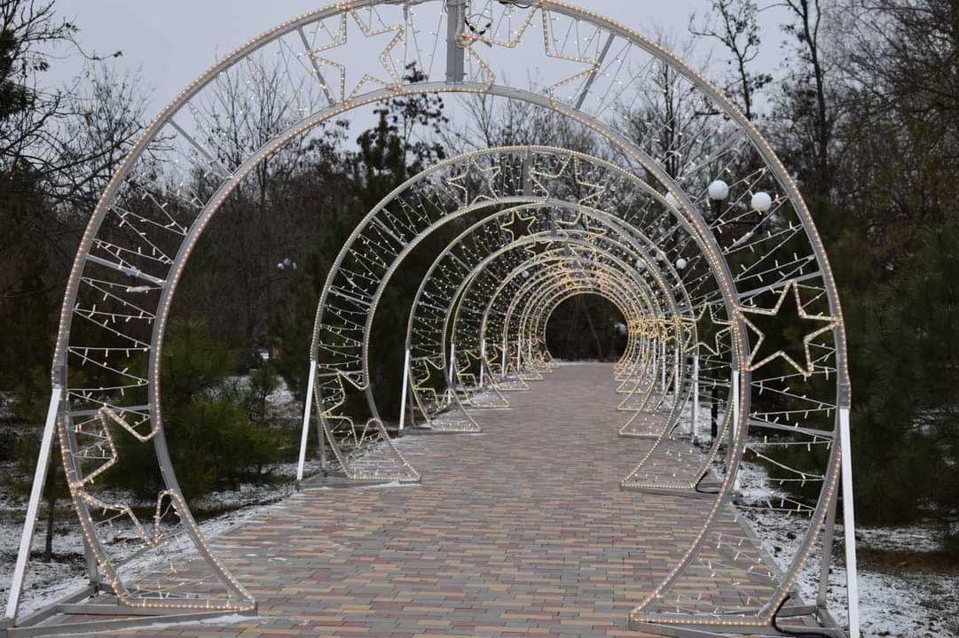
Контактные данные
Ответственные должностные лица за проведение методических консультаций с инициаторами проектов инициативного бюджетирования по подготовке проектов по отраслевой принадлежности
от Министерства жилищно-коммунального хозяйства Республики Крым:
Егорова Надежда Евгеньевна, заместитель начальника управления благоустройства, начальник отдела благоустройства,
тел.: +7 (3652) 500-881.
Коваленко Юрий Леонидович, консультант отдела капитального строительства,
тел.: +7 (978) 566-83-09

Slide 25
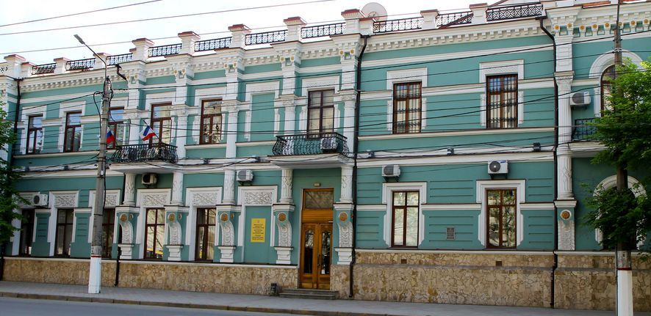
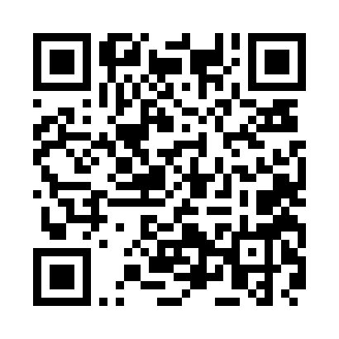
Контактные данные
Центр изучения гражданских инициатив ГБОУВО РК «Крымский инженерно-педагогический университет имени Февзи Якубова»
Начальник Центра – Кропотова Наталья Владимировна
e-mail: centr_grajdan@kipu-rc.ru
тел. : (3652) 78-82-82
+7-978-624-40-76
Отдел финансового мониторинга и
внутреннего контроля Министерства финансов
Республики Крым
Заведующий отделом – Кадкина Алина Юрьевна
e-mail: unp@minfin.rk.gov.ru
тел. : (3652) 733-037

Slide 26
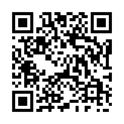
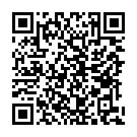
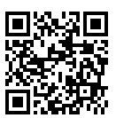
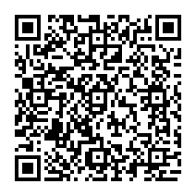
Контакты Центра изучения гражданских инициатив
Электронная почта: centr_grajdan@kipu-rc.ru
Группа во
Вконтакте
Группа в Facebook
Группа в Instagram
Группа в Одноклассниках

Slide 27
Центр изучения гражданских инициатив

